Slide 1
ΔΙΚΤΥΑ ETHERNET

Slide 2
IEEE 802.3
Το πρότυπο ΙΕΕΕ 802.3 περιγράφει το πρωτόκολλο ελέγχου πρόσβασης στο φυσικό μέσο, για τοπικό δίκτυο υπολογιστών τοπολογίας αρτηρίας.
Το πρότυπο ΙΕΕΕ 802.3 καλύπτει τα πρωτόκολλα του φυσικού επιπέδου και του υποεπιπέδου MAC.
Με αυτό καθορίζονται οι υπηρεσίες που προσφέρει το υποεπίπεδο MAC προς το υποεπίπεδο LLC που είδαμε σε προηγούμενο μάθημα. Επίσης καθορίζεται ο τρόπος πρόσβασης του υποεπιπέδου MAC στο φυσικό μέσο.
Ο τρόπος πρόσβασης στο μέσο, που χρησιμοποιείται στο πρότυπο ΙΕΕΕ 802.3, είναι γνωστός ως μέθοδος "Πολλαπλής Προσπέλασης με Ακρόαση Φέροντος και Ανίχνευση Συγκρούσεων" (Carrier Sense Multiple Access with Collision Detection - CSMA/CD).

Slide 3
Ethernet
Ο συνδυασμός της μεθόδου CSMA/CD και της τοπολογίας αρτηρίας συχνά αναφέρεται ως Εthernet. To Ethernet αναπτύχθηκε από την εταιρεία Xerox στις αρχές του 1970 και υπήρξε η βάση για την ανάπτυξη του πρωτοτύπου IEEE 802.3.
Υπάρχουν δύο εκδόσεις του Ethernet (η I και η II). Η αρχική έκδοση του Ethernet (η I) δεν ήταν συμβατή με το IEEE 802.3, αλλά η έκδοση II είναι βασικά η ίδια με το IEEE 802.3. Σήμερα, ο όρος Ethernet συχνά αναφέρεται σε όλα τα δίκτυα, που χρησιμοποιούν τη μέθοδο CSMA/CD και γενικά συμμορφώνονται με το πρότυπο Ethernet ή τις διάφορες εκδοχές του IEEE 802.3.

Slide 4
Κωδικοποίηση βασικών προτύπων
Προκειμένου να καλυφθούν οι διάφοροι συνδυασμοί φυσικών μέσων μεταφοράς και ρυθμοί δεδομένων, το πρότυπο IEEE 802.3 έχει προβεί στην έκδοση κάποιων παραλλαγών.
XΒase / BroadbandY
X η ταχήτυτα μετάδοσης των δεδομένων σε Mbps
Βase / Broadband ο τύπος σηματοδοσίας που χρησιμοποιείται
Y αντιστοιχεί στο μέγιστο μήκος του τμήματος (segment)

Slide 5
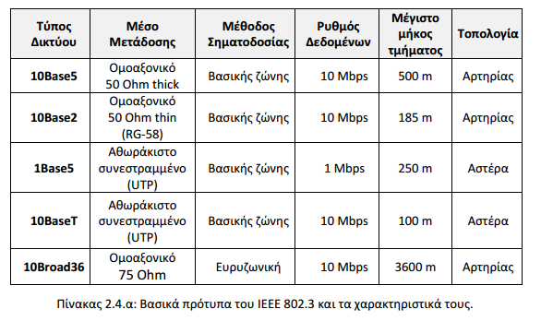

Slide 6
Μετάδοση Βασικής και Ευρεία ζώνης
Βασική ζώνη (Baseband): αναφέρεται η περιοχή συχνοτήτων που περιλαμβάνει ένα σήμα, στην αρχική του μορφή, πριν μεταφερθεί σε άλλη περιοχή συχνοτήτων με κάποια διαδικασία μετατροπής ή διαμόρφωσης.
Τα ψηφιακά σήματα, συνήθως έχουν μεγαλύτερη περιοχή συχνοτήτων η οποία μεγαλώνει όσο αυξάνεται η ταχύτητα μετάδοσης. Η βασική τους ζώνη εκτείνεται σε μεγαλύτερη περιοχή. Όταν μεταδίδονται χωρίς καμιά άλλη επεξεργασία (π.χ. διαμόρφωση), όπως είναι από τη δημιουργία τους, στη βασική τους ζώνη τότε λέμε ότι η μετάδοση είναι βασικής ζώνης. Στο φυσικό μέσο ταξιδεύει αποκλειστικά μόνο ένα σήμα.

Slide 7
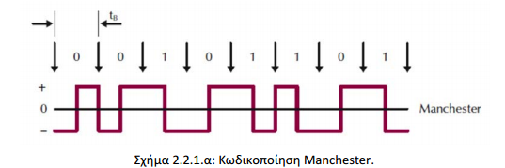
Ο όρος μετάδοση βασικής ζώνης καθιερώθηκε με το Ethernet καθώς κατά τη μετάδοση δεν χρησιμοποίησε καμιά επεξεργασία παρά μόνο κατάλληλη κωδικοποίηση, Manchester στην αρχή και διαφορετικές στις επόμενες εκδόσεις.
Στην κωδικοποίηση Manchester, το καλώδιο μπορεί να βρίσκεται σε μία από τις τρεις καταστάσεις:
  η μετάδοση ενός bit 0 γίνεται με μετάβαση από χαμηλή σε υψηλή στάθμη,
  η μετάδοση ενός bit 1 γίνεται με μετάβαση από υψηλή σε χαμηλή στάθμη,
  ενώ τέλος κατάσταση χωρίς σήμα ισοδυναμεί σε 0 Volts.
  Η υψηλή στάθμη σήματος είναι +0,85 Volts, ενώ η χαμηλή -0,85 Volts.

Slide 8
Ευρεία ζώνη(Broadband – «wide band»): μπορεί να μεταφέρει ταυτόχρονα πολλά σήματα ή κίνηση διαφορετικής μορφής και περιεχομένου όπως βίντεο, φωνή και δεδομένα.
Στις ψηφιακές μεταδόσεις χρησιμοποιείται για να προσδιορίσει την ταυτόχρονη μετάδοση δεδομένων από περισσότερα στενότερα μη επικαλυπτόμενα κανάλια.

Slide 9
10Base –F: Fiber Ethernet
Αυτός ο τύπος δικτύου βασίζεται στην προδιαγραφή FOIRL (Fiber Optic Inter-Repeater Link), που δημιουργήθηκε για τη διασύνδεση επαναληπτών με οπτικές ίνες.
Η χρήση οπτική ίνας χρησιμοποιείται όταν θέλουμε να συνδέσουμε σημεία, που απέχουν αρκετά μεταξύ τους (μέχρι 2Km), και όταν υπάρχει αυξημένος ηλεκτρομαγνητικός θόρυβος (π.χ. βιομηχανίες). Το μειονέκτημα, όμως, της οπτικής ίνας είναι το αυξημένο κόστος και η δυσκολία, που παρουσιάζει στην εγκατάσταση και το χειρισμό της (π.χ. δεν μπορούμε να την τσακίσουμε για το σχηματισμό γωνίας).

Slide 10
Ethernet υψηλών ταχυτήτων
Στην προηγούμενη παράγραφο παρουσιάσαμε τα βασικά πρότυπα του IEEE 802.3. Όπως έχουμε, ήδη, αναφέρει νέες εκδόσεις του IEEE 802.3 αναπτύσσονται και γίνονται πρότυπα με την πάροδο του χρόνου. Στη συνέχεια, θα παρουσιάσουμε δύο νέα πρότυπα: το IEEE 802.3u (Fast Ethernet) και το IEEE 802.3z (Gigabit Ethernet)

Slide 11
Fast Ethernet
Το Fast Ethernet παρέχει εύρος ζώνης 100Mbps. Εκτός από το δεκαπλασιασμό της ταχύτητας, που παρέχει το Fast Ethernet, δόθηκε ιδιαίτερη προσοχή στο να μην διαταραχθεί κατά το δυνατόν η υπάρχουσα καλωδιακή υποδομή. Έτσι ανάλογα με το χρησιμοποιούμενο φυσικό μέσο, δημιουργήθηκαν διάφορα επιμέρους πρότυπα:
  το 100Base-TX,
  100Base-FX και
  100Base-T4.

Slide 12
100Base-TX:
Ως φυσικό μέσο μπορεί να χρησιμοποιηθεί καλώδιο UTP (αθωράκι- στο) κατηγορίας 5, ή καλώδιο STP (θωρακισμένο). Η απόσταση του τμήματος μπορεί να φθάσει μέχρι τα 100 μέτρα. Για τη μετάδοση των δεδομένων χρησιμοποιούνται τα δύο από τα τέσσερα ζεύγη του καλωδίου, ένα ζεύγος για κάθε κατεύθυνση. Επίσης, για λόγους χρονισμού κυκλοφορούν πάντα σύμβολα και στα δύο ζεύγη, είτε αυτά είναι πραγματικά δεδομένα είτε ειδικά σύμβολα στην περίπτωση, που δεν υπάρχει δραστηριότητα στο δίκτυο. Τα ζεύγη, που δεν χρησιμοποιούνται, συνήθως τερματίζονται.

Slide 13
100Base-T4:
Το φυσικό μέσο μπορεί να είναι καλώδιο UTP κατηγορίας 3 και πάνω. Στο πρότυπο αυτό γίνεται χρήση και των τεσσάρων ζευγών του καλωδίου και αυτό αποτελεί μειονέκτημα στην περίπτωση, που υπάρχουν παλαιότερες εγκαταστάσεις και χρησιμοποιούν μόνο τα δύο ζεύγη. Στα ζεύγη υπάρχει σήμα μόνο, όταν έχουμε μεταφορά δεδομένων. Η μέγιστη απόσταση ενός τμήματος είναι τα 100 μέτρα. Τα τρία ζεύγη χρησιμοποιούνται για μετάδοση δεδομένων, ενώ το τέταρτο για αναγνώριση (λήψη) των συγκρούσεων. Το 100- BaseT4, αντίθετα με το 100BaseTX, δεν χρησιμοποιεί ξεχωριστά κανάλια για εκπομπή και λήψη και για τον λόγο αυτό δεν είναι δυνατή η αμφίδρομη μετάδοση δεδομένων.

Slide 14
100Base-FX:
Μπορούμε να χρησιμοποιήσουμε διπλή πολύτροπη (62.5/125μm) ή μονότροπη οπτική ίνα. Το μήκος τμήματος για την περίπτωση χρήσης πολύτροπης ίνας είναι 412 μέτρα σε επικοινωνία half-dublex και 2 χιλιόμετρα σε επικοινωνία fulldublex. Για μονότροπη ίνα η απόσταση τμήματος μπορεί να φθάσει τα 25 χιλιόμετρα.

Slide 15
Gigabit Ethernet.
Το gigabit Ethernet IEEE 802.3z είναι το νεώτερο πρότυπο του IEEE 802.3. Προσφέρει επικοινωνία στο δίκτυο με εύρος ζώνης τα 1000 Mbps. Υπάρχει συμβατότητα στην καλωδίωση και κυρίως για χρήση καλωδίων βελτιωμένων κατηγορίας 5 (cat 5 enhance). Το 1000BaseT είναι πρότυπο για καλώδια τύπου cat 5e. To gigabit Ethernet έχει πρότυπα στην περίπτωση χρήσης οπτικών ινών. Ετσι για πολύτροπη οπτική ίνα 62.5 μm στο πρότυπο 1000BaseSX το μέγιστο μήκος μπορεί να φθάσει τα 275 μέτρα, ενώ για ίνα 50 μm τα 550 μέτρα. Στο πρότυπο 1000BaseLX για πολύτροπη ίνα 62.5 ή 50 microns το μέγιστο μήκος φθάνει τα 550 μέτρα και με μονότροπη ίνα των 9 μm μπορεί να φθάσει τα 5km (πίνακας 2.4.β).
Το gigabit Ethernet δημιουργεί νέες δυνατότητες στο χώρο των τοπικών δικτύων με την πραγματικά τεράστια ταχύτητα, που μπορεί να προσφέρει. Ειδικά με την τυποποίηση του 1000BaseT γίνεται πολύ ελκυστικό, γιατί μπορεί να εκμεταλλευθεί την υπάρχουσα καλωδιακή υποδομή που στην πλειοψηφία της είναι τύπου cat 5.

Slide 16
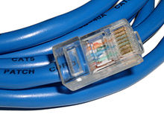
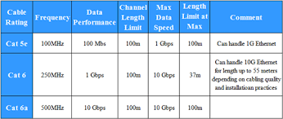

Slide 17
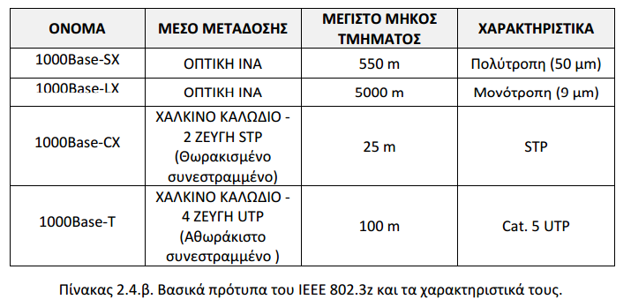

Slide 18
Οι νεότερες εκδόσεις των Gigabit Ethernet δικτύων μεταφέρουν τα δεδομένα σε 10 gigabits ανά δευτερόλεπτο, 40 gigabits ανά δευτερόλεπτο και 100 gigabits ανά δευτερόλεπτο. Τα δίκτυα αυτά είναι γνωστά ως δίκτυα των 10Gb, των 40Gb και των 100Gb Ethernet, ενώ υπό ανάπτυξη βρίσκονται τα δίκτυα των 400Gb.

Slide 19
